Slide 1

Weatherstation Winterthur

Slide 2
Inhalt
Unser Projekt
Die Sensoren
Ziel
Was wir gelernt haben?
Demo

Slide 3

Unser Projekt
Unser Projekt ist eine Wetterstation, die die Daten aus der Umgebung durch den Raspberry-Pi misst, um die aktuellste Wetterlage zu ermitteln.
Die aktuellsten Wetterdaten werden auf unserer Webseite angezeigt, die durch Heroku erstellt wurde.
Der Link zu unserer Website lautet
http://weatherstation-mka.herokuapp.com

Slide 4
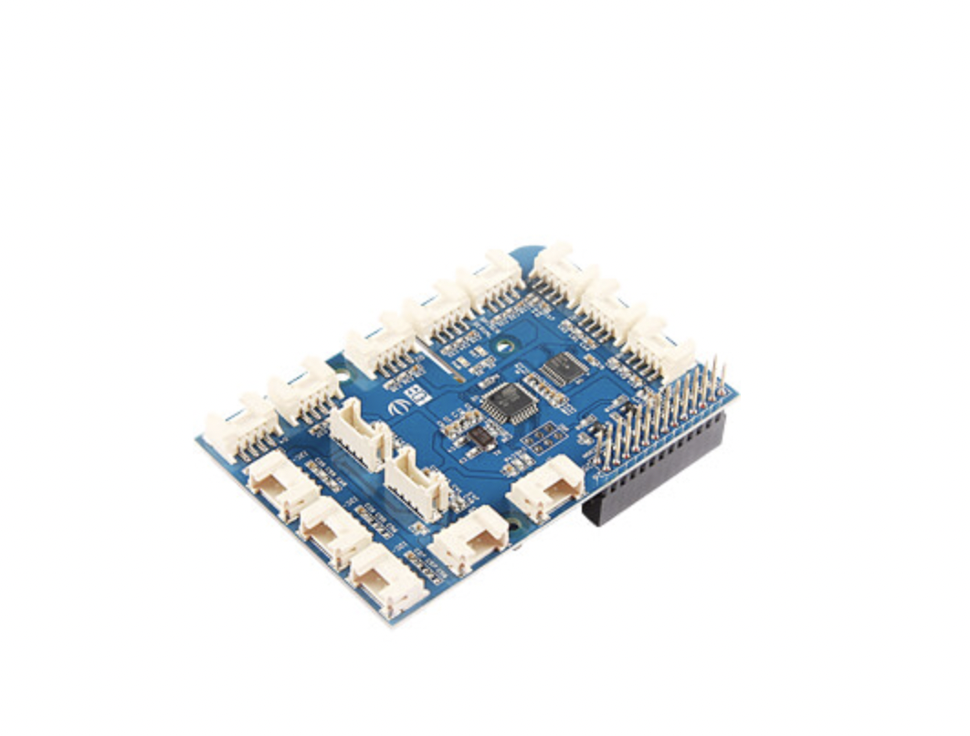
Raspberry-PI

Slide 5
Die Sensoren
Temparatur Sensor
Feuchtigkeit Sensor
Luft Qualität Sensor
Luftdruck Sensor

Slide 6
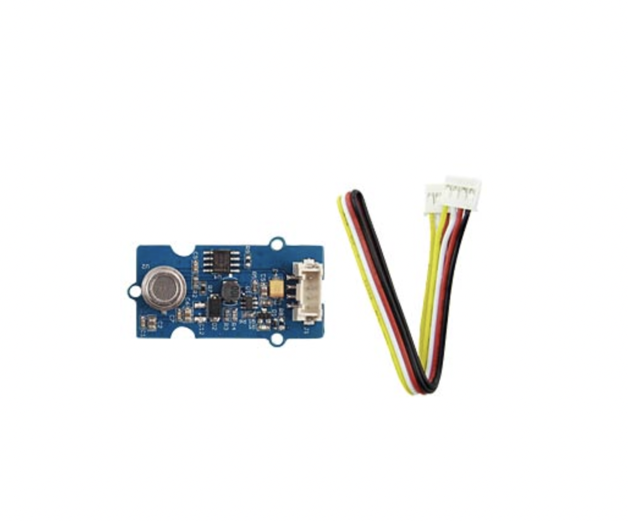
Sensor Luftqualität

Slide 7
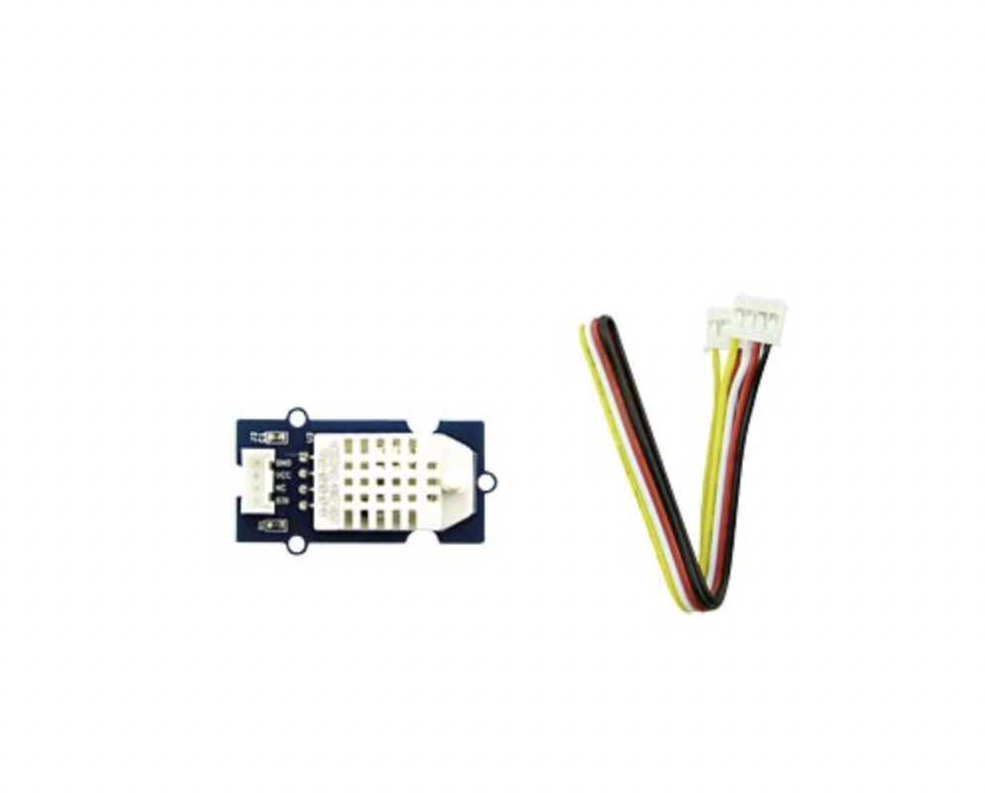
Sensor Temperatur und Sensor Feuchtigkeit

Slide 8
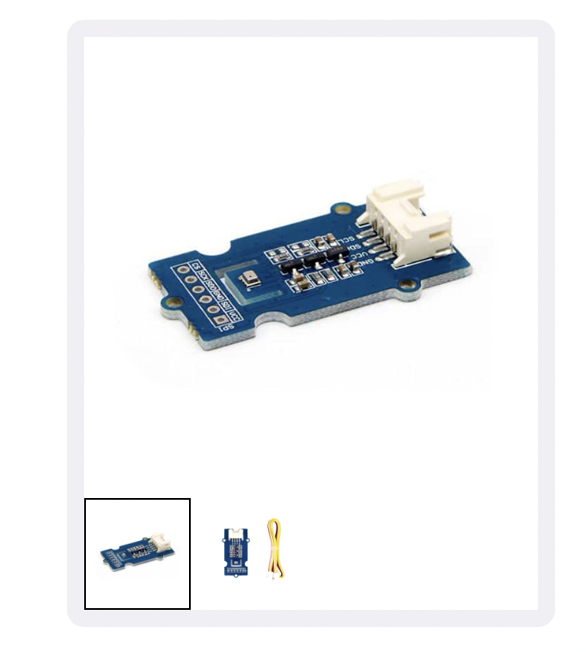
Sensor Luftdruck

Slide 9
Ziel
Unser Ziel ist es, eine Wetterstation zu bauen, mit der jeder die genauen Wetterdaten aus der Umgebung von Winterthur erhalten kann.

Slide 10
Was wir gelernt haben?
Das Wichtigste, was wir aus diesem Weatherstation-Projekt gelernt haben, ist wie wir als ein Team zusammenarbeiten sollten, um unser Ziel zu erreichen.
Wir konnten unsere Kentnisse in vielen Programmiersprachen verbessern.

Slide 11
Demo

